Slide 1
Agricultura biológica
Certificar e diversificar para comercializar
Seminário “Novas oportunidades para a agricultura”
1 de Setembro de 2014

Slide 4
Marca forte
Imagem forte

Slide 6
Vantagens
Evita intermediários
Não dependemos de um único “grande” cliente
Produtos mais frescos
Entrega em casa
Conhece a origem dos produtos

Slide 7
Cliente final - cabazes

Slide 8
Cliente final - cabazes

Slide 9
Cliente final - mercados

Slide 11
revenda
Marca forte
Consumidor procura produtos
Somos desejados
e dificilmente substituíveis!

Slide 16
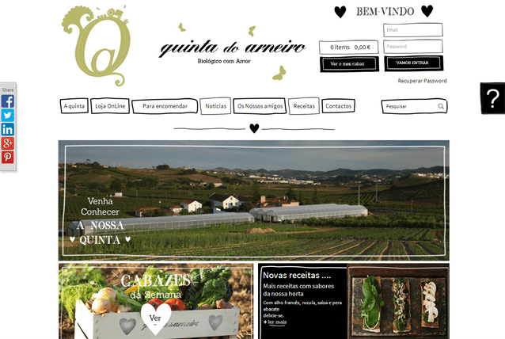

Slide 17
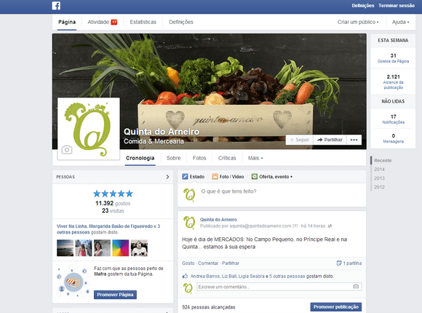

Slide 18
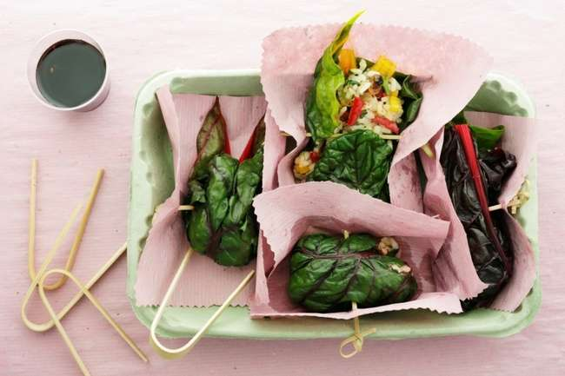

Slide 21
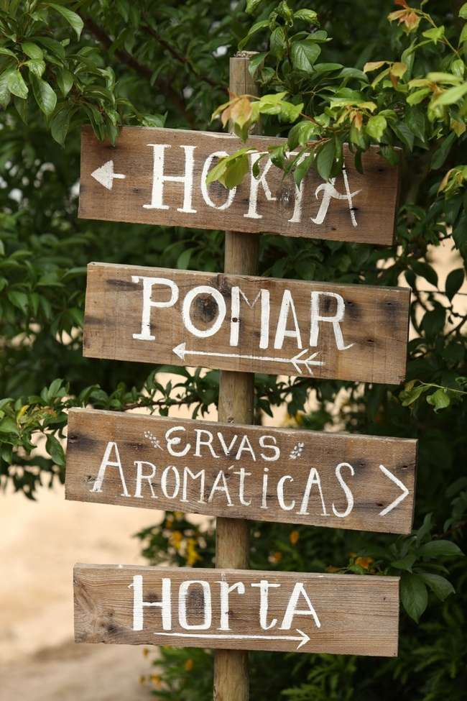
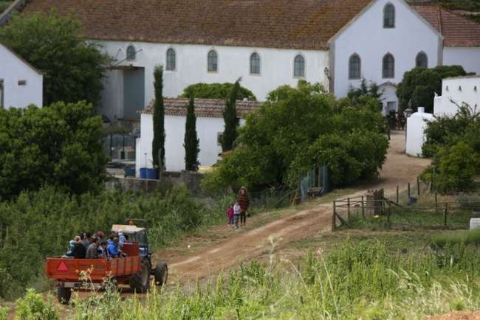

Slide 22
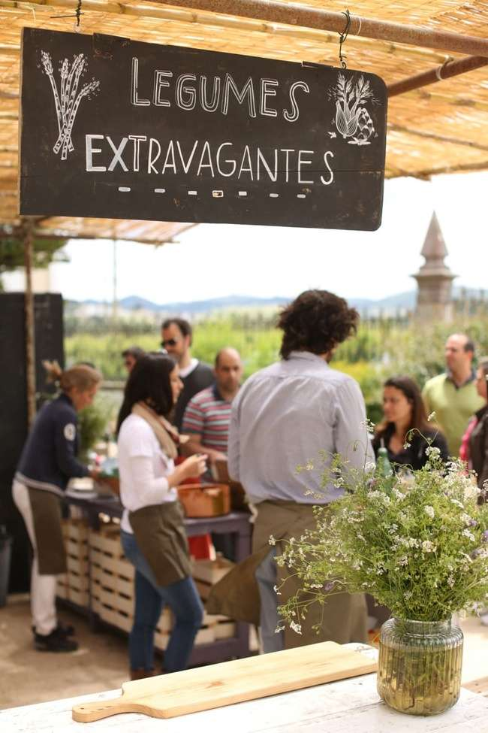
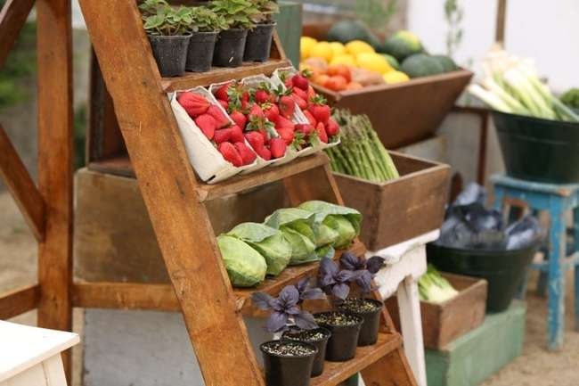
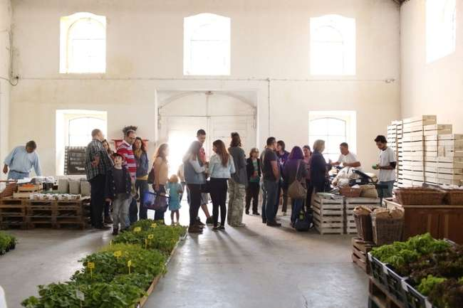

Slide 23
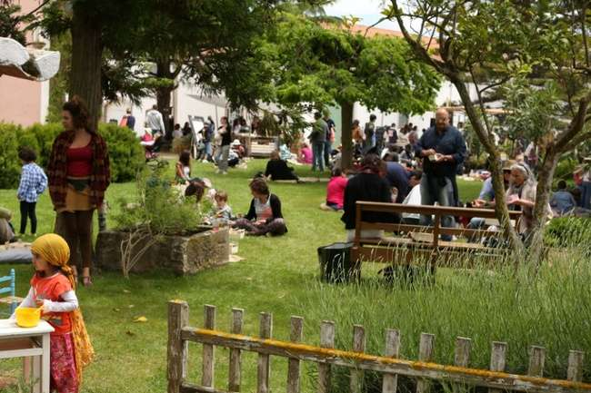
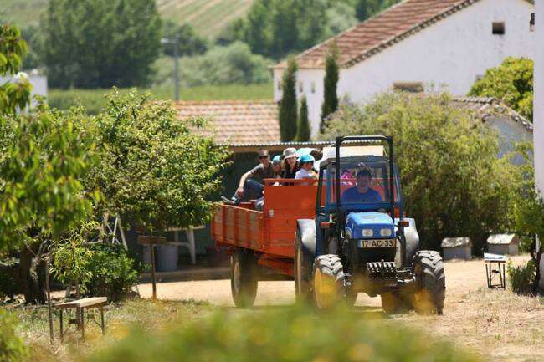
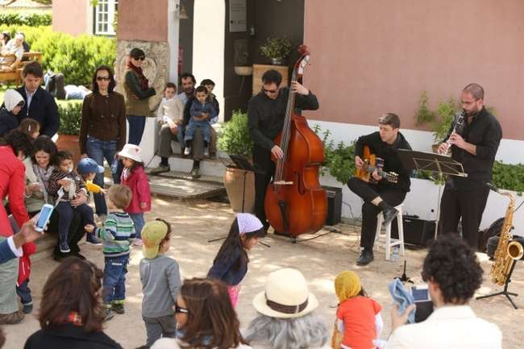
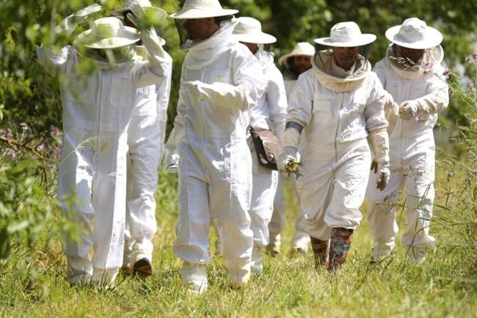

Slide 24
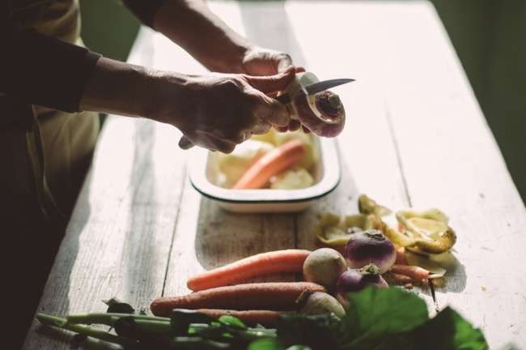
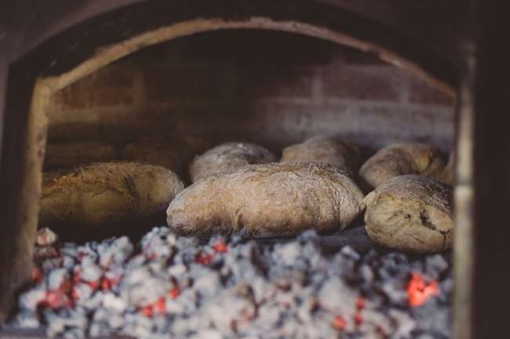

Slide 25
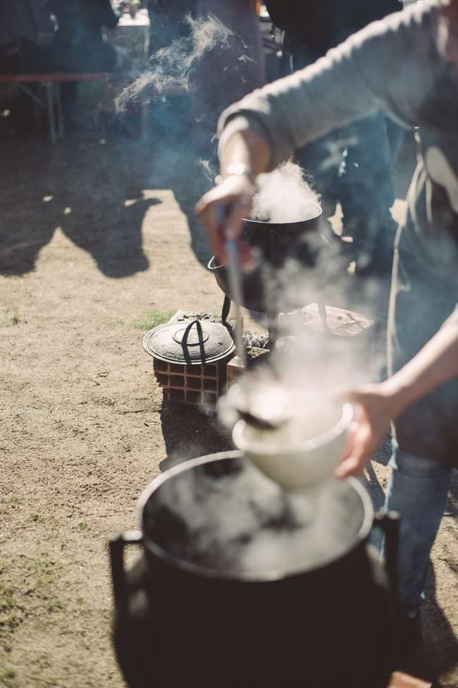

Slide 26
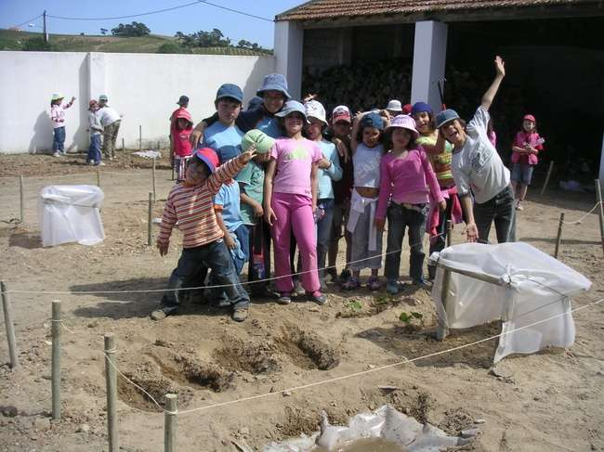

Slide 27
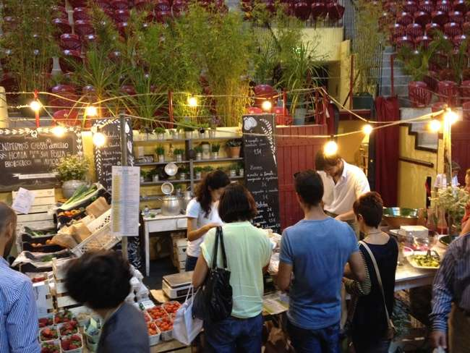

Slide 28
